Slide 1
Отчет о проведении профилактической недели «Будущее в моих руках»
1 – 4 октября 2024 г.

Slide 2
Неделя профилактики употребления алкоголя «Будущее в моих руках» в рамках недели проведены:
Тематические классные часы:
– «Ценность человеческого общения»;
– «Оставайся трезвым»;
– «Лучше горькая правда, чем сладкая ложь»;
– «Это не стоит твоей жизни»;
– «Я пью полезные напитки» и др.
Профилактические беседы:
– «Алкоголь. Мифы и реальность»;
– «Знаешь сам – расскажи товарищу»;
– «Сумей отказаться»;
– «Причина одна – последствий множество»;
– «Здоровый образ жизни»;
– «Трезвость – выбор сильных» и др.
Акция
«Подари улыбку»
Конкурс рисунков на тему «Скажи нет алкоголю»
Спортивные эстафеты «В здоровом теле здоровый дух»
При проведении мероприятий для наглядности использовались презентации, видеосюжеты по профилактике алкоголизма «Мифы и правда об алкоголе», «Влияние алкоголя на организм человека»
В рамках Недели были проведены классные родительские собрания на темы: «Семейные ценности и традиции. Воспитательный потенциал семьи», «Родители, дети, привычки, здоровье».

Slide 3
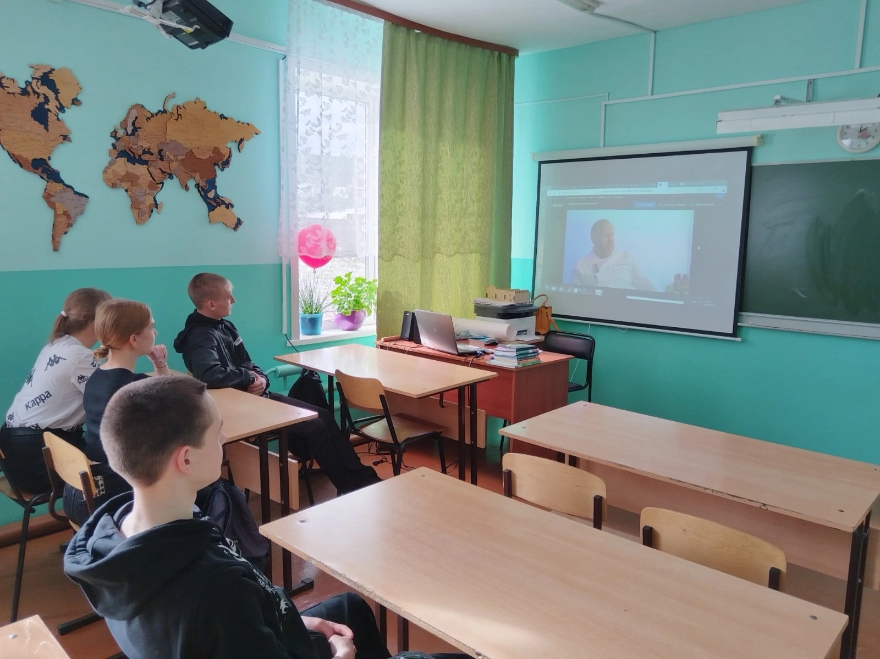
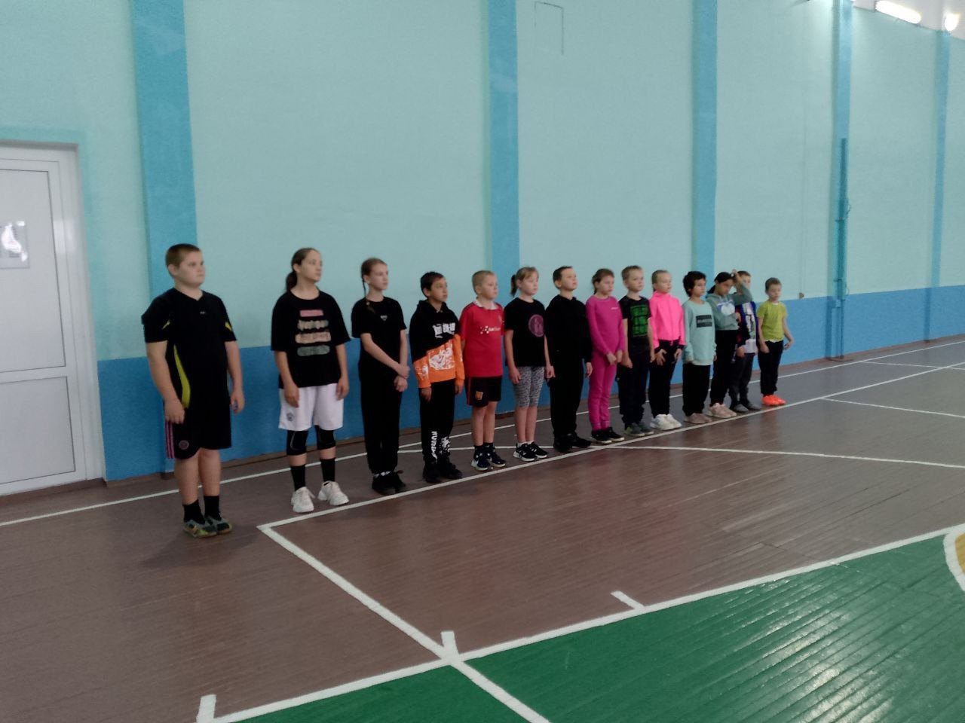
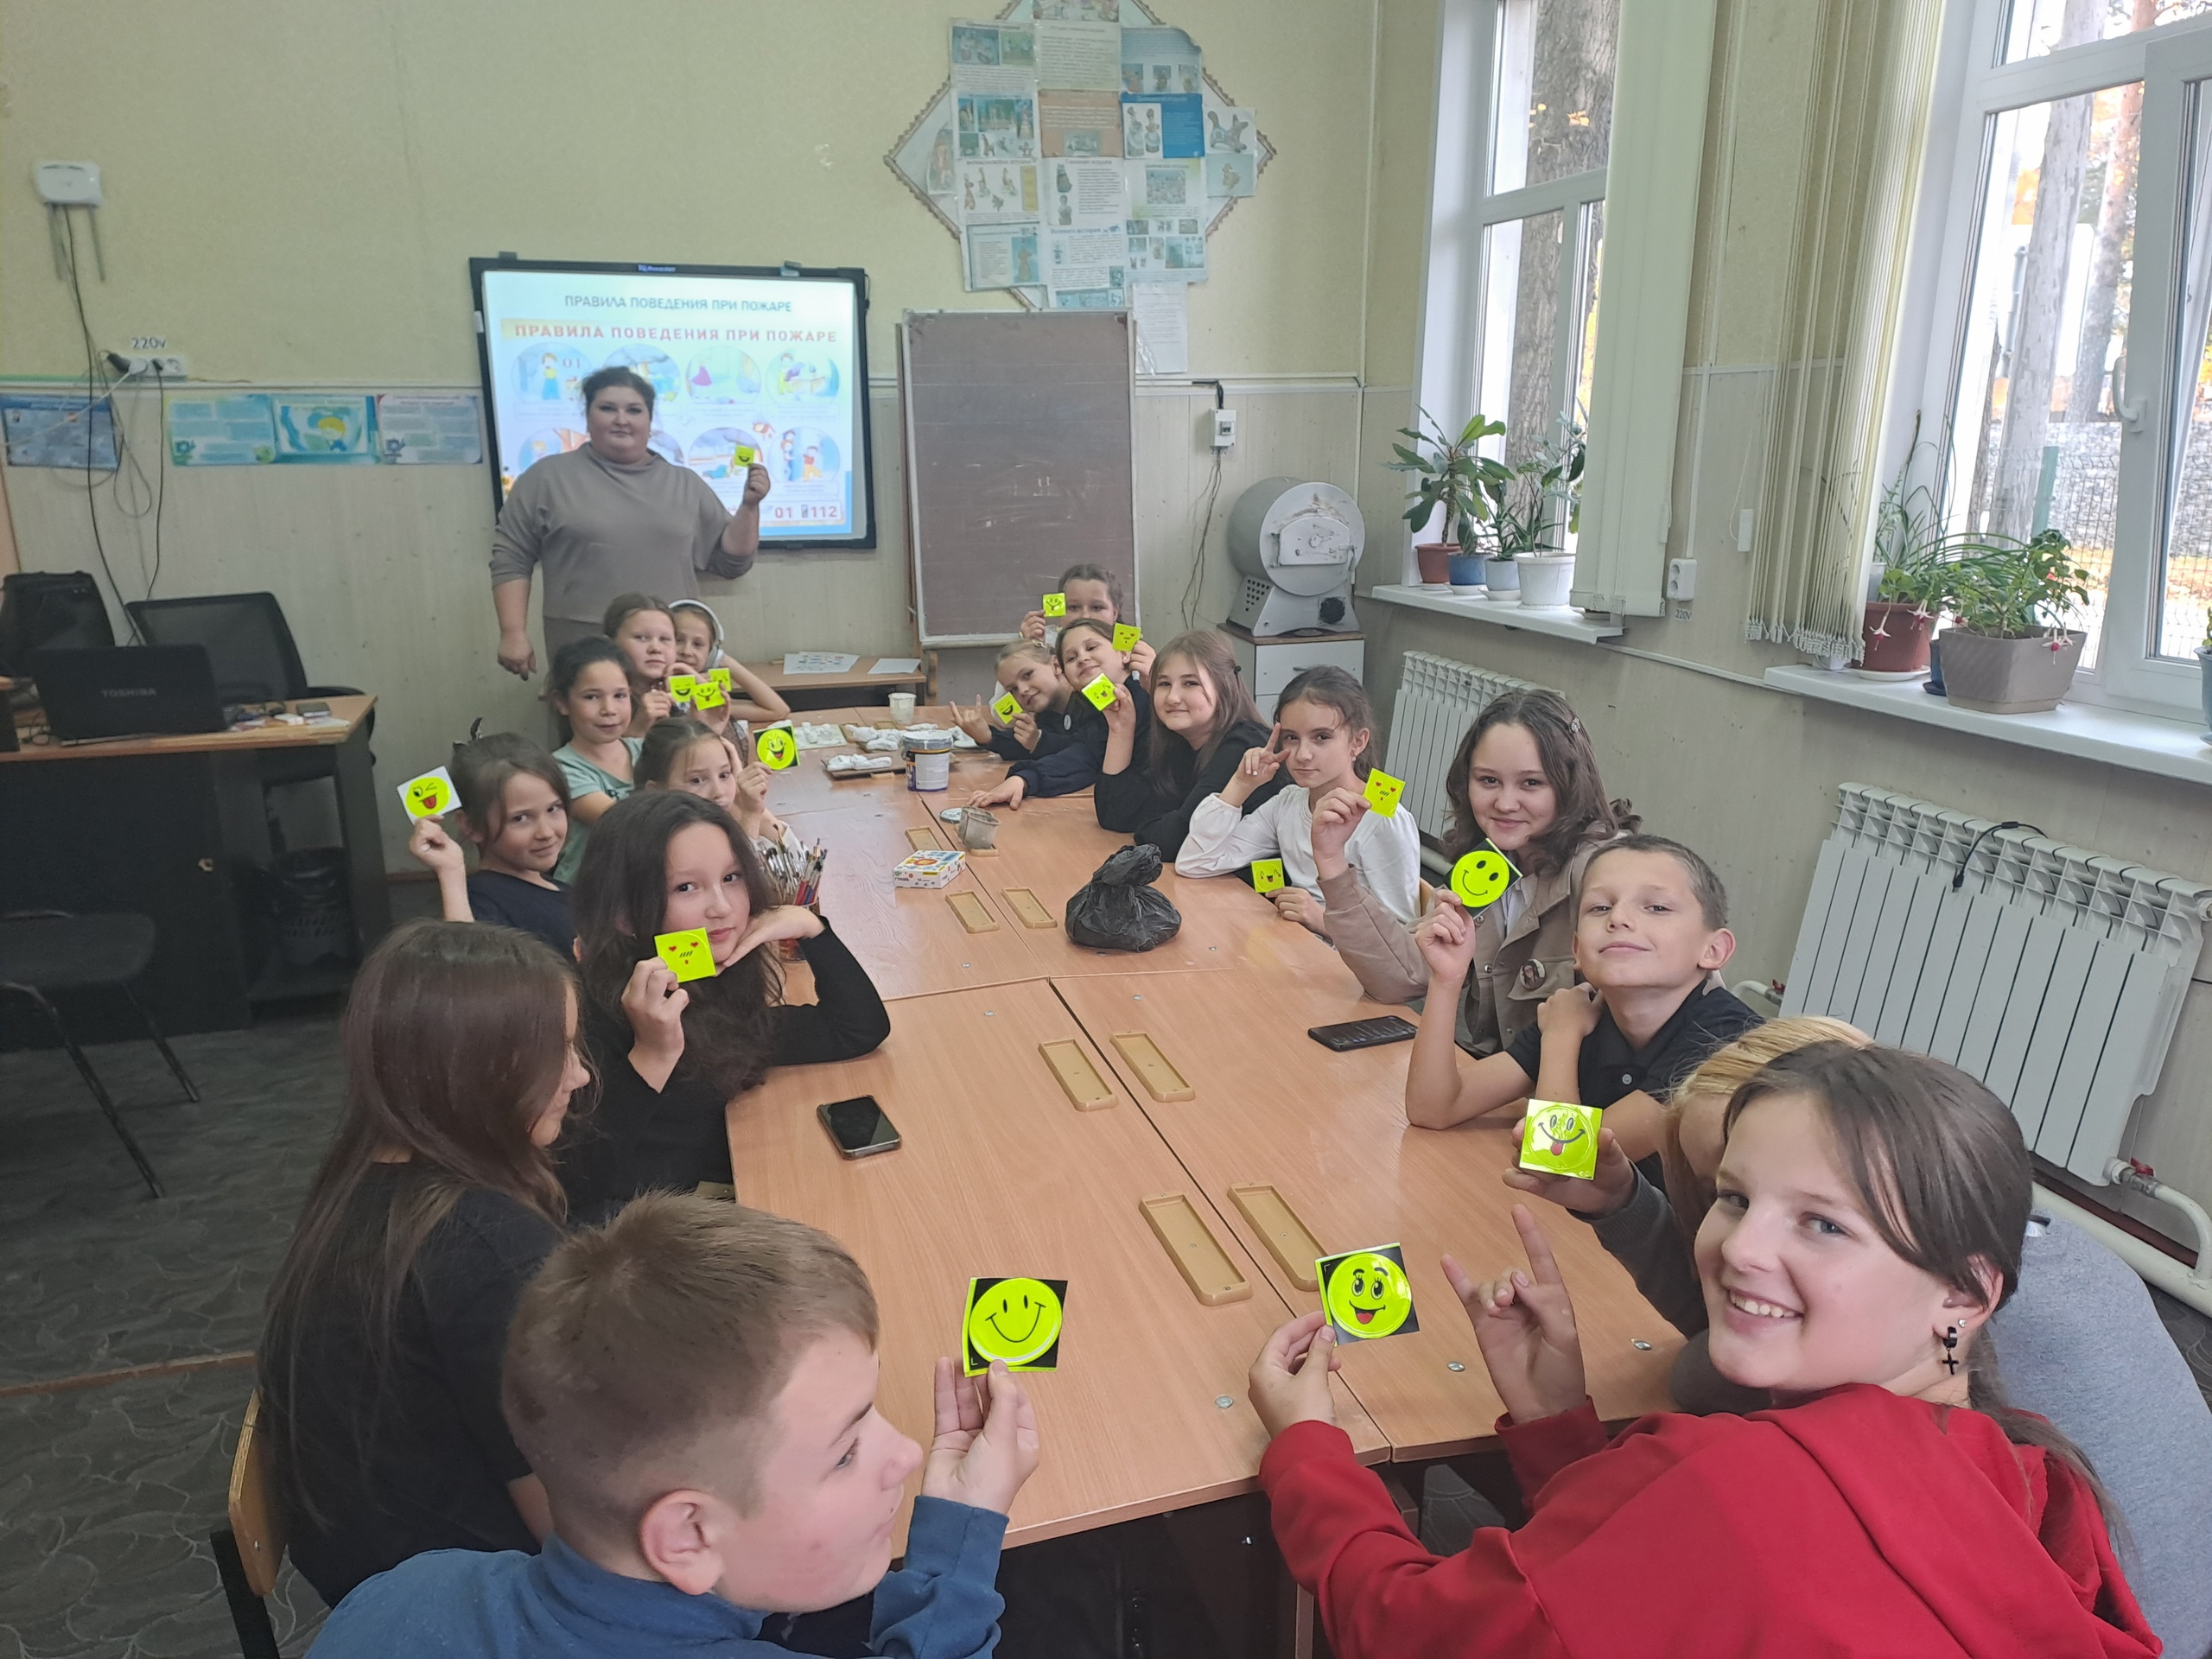
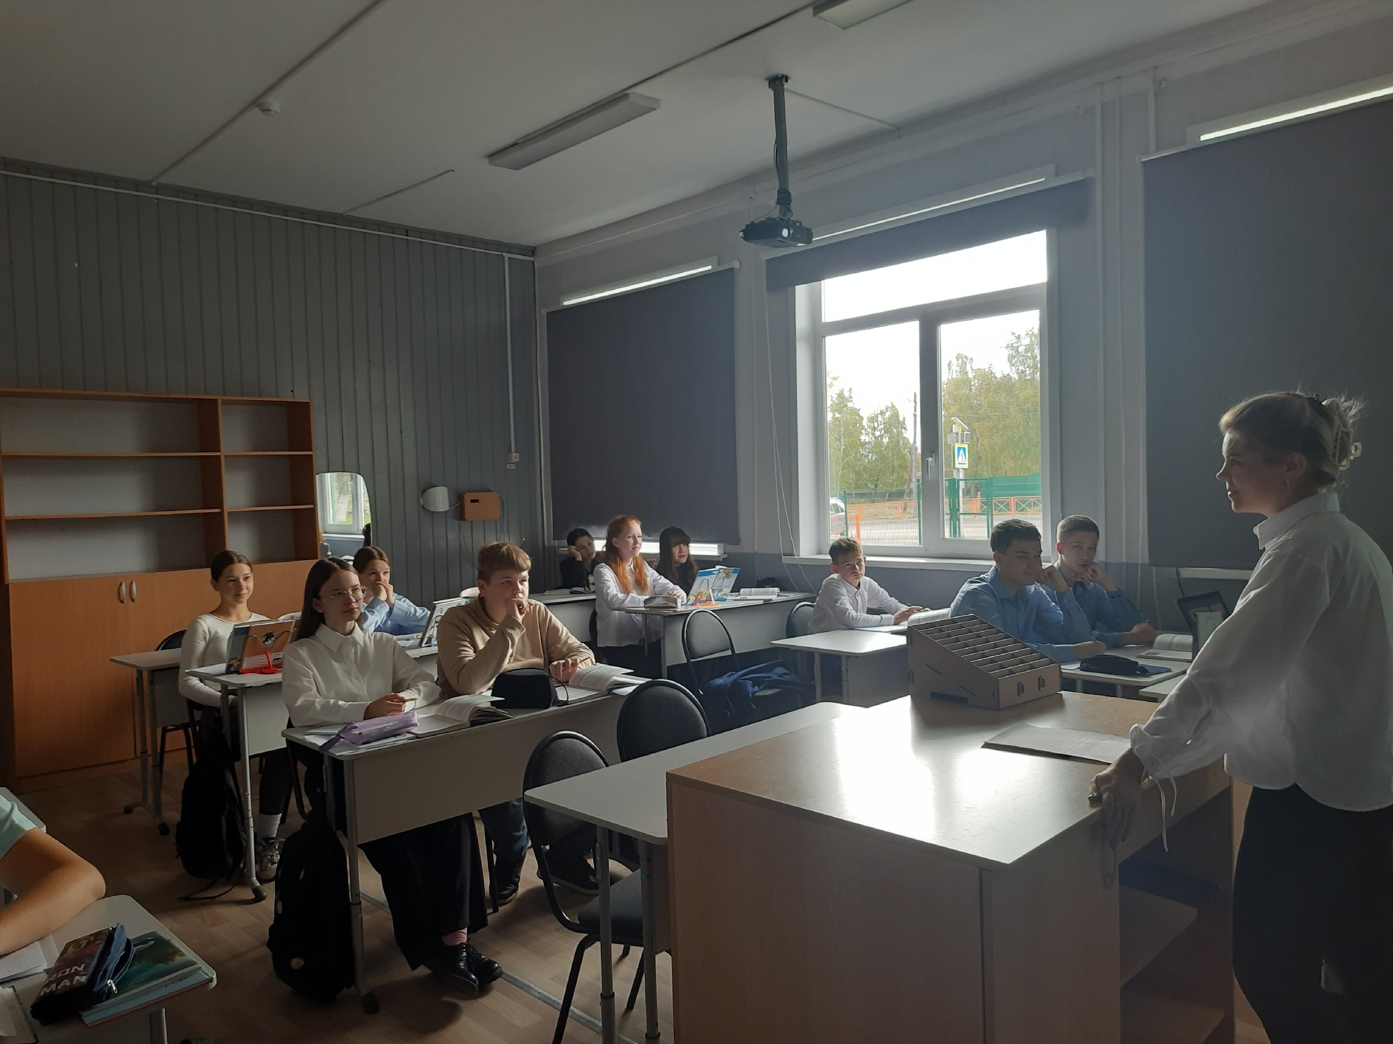
Проводимые мероприятия были направлены на формирование культуры поведения у учащихся, на борьбу с вредными привычками, развитие у учащихся навыков проявления силы воли и принятия собственных решений. Всего проведено 34 мероприятия, в которых приняли участие 615 обучающихся, 324 родителя (законных представителя), 31 педагог.

